Slide 1

HỆ TRỢ GIÚP QUYẾT ĐỊNH
TRỢ GIÚP TRƯỜNG XÁC ĐỊNH NGƯỠNG TUYỂN SINH
Trần Đình Khang
SoICT
Nhóm 3:
Phan Hồng Lĩnh 20142626
Vũ Công Luật 20142745
Lữ Mạnh Hùng 20142078
Nguyễn Văn Túc 20145070
Cao Văn Thiện 20144262

Slide 2
Outline
Lập kế hoạch
Nghiên cứu khảo sát
Phân tích
Thiết kế
Xây dựng, thử nghiệm
Triển khai

Slide 3
Lập kế hoạch
Mục đích: Trợ giúp trường xác định ngưỡng tuyển sinh
Quyết định mấu chốt: chọn được ngưỡng điểm chuẩn xác đáp ứng được yêu cầu chọn lọc sinh viên
Hệ trợ giúp đưa ra ngưỡng điểm, người quản lý sẽ ra quyết định cuối cùng

Slide 4
Nghiên cứu khảo sát
Các tiêu chí:
Môi trường
Đặc trưng vấn đề
Động cơ người sử dụng
Tài nguyên kỹ thuật
Yếu tố tác động: phổ điểm, số lượng tuyển sinh,…
Yếu tố tổ chức: tỷ lệ việc làm, xếp hạng giữa các trường
Mục tiêu quản lý: Tuyển sinh đủ số lượng sinh viên đạt chất lượng cao

Slide 5
Nghiên cứu khảo sát
Các tiêu chí:
Môi trường
Đặc trưng vấn đề
Động cơ người sử dụng
Tài nguyên kỹ thuật
Mục đích: đưa ra ngưỡng điểm chuẩn xác.
Người tham gia: quản lý trường đại học
Người quản lý sẽ ra quyết định về ngưỡng điểm cuối cùng
Yêu cầu của ngưỡng điểm: chọn lọc sinh viên đảm bảo đủ số lượng và chất lượng tuyển sinh.

Slide 6
Nghiên cứu khảo sát
Các tiêu chí:
Môi trường
Đặc trưng vấn đề
Động cơ người sử dụng
Tài nguyên kỹ thuật
Người sử dụng là người quản lý có kinh nghiệm trong vấn đề này.
Hệ trợ giúp hỗ trợ người quản lý ra quyết định cần cung cấp đầy đủ các giải thích làm hài lòng người quản lý.
Tiềm năng: cập nhật công nghệ để tăng sự chính xác của kết quả.

Slide 7
Nghiên cứu khảo sát
Các tiêu chí:
Môi trường
Đặc trưng vấn đề
Động cơ người sử dụng
Tài nguyên kỹ thuật
Phạm vi: áp dụng cho tất cả các trường đại học.
Độ phức tạp: ứng với mỗi trường đại học cần xây dựng một bộ dữ liệu và ra quyết định riêng.
Nguồn tài nguyên cần thiết: dữ liệu nội bộ của các trường đại học, dữ liệu chung của bộ giáo dục.

Slide 8
Phân tích
Các tiêu chí:
Phân tích bài toán
Mô hình
Mục tiêu: chọn ngưỡng điểm chuẩn xác
Biến quyết định: chỉ tiêu tuyển sinh
Tham số môi trường: tỷ lệ việc làm, phổ điểm, điểm sàn.
Các tham số | Ảnh hưởng đến ngưỡng điểm
Tỷ lệ việc làm cao | Tăng
Phổ điểm cao | Tăng
Chỉ tiêu tuyển sinh thấp | Tăng
Điểm sàn cao | Tăng

Slide 9
Phân tích
Các tiêu chí:
Phân tích bài toán
Mô hình
Bài toán ra quyết định không chắc chắn.
Mô hình hồi quy tuyến tính Ridge:
Input: 𝑫 = 𝒙1, 𝑦1, …, (𝒙𝑀,𝑦𝑀), hằng số 𝜆 > 0
Output: 𝒘∗
Học 𝒘∗ bằng cách tính:
𝒘∗ = 𝑨^𝑇^𝑨 + 𝜆*𝑰^𝑛+1−1*𝑨^𝑇*𝒚
Phán đoán cho quan sát mới 𝒙:
𝑦𝑥 = 𝑤0∗ + 𝑤1∗𝑥1 +⋯+ 𝑤𝑛∗𝑥𝑛

Slide 10
Phân tích
Các tiêu chí:
Phân tích bài toán
Mô hình
Tập học: mỗi trường đại học có một tập học và một hàm tuyến tính riêng
Input: Chỉ tiêu (trường nhập), phổ điểm, điểm sàn, tỉ lệ việc làm (được thu thập sẵn trong DB)
Output: Ngưỡng điểm
Phổ điểm | Tỉ lệ việc làm | Điểm sàn | Chỉ tiêu tuyển sinh | Ngưỡng điểm
2008 - 2016

Slide 11
Thiết kế
Các tiêu chí:
Cấu trúc hệ thống
Cơ sở dữ liệu
Giao diện: sử dụng Java.
Mô hình: xây dựng mô hình hồi quy tuyến tính sử dụng python.
Chương trình ngoài python nhận đầu vào là chỉ tiêu xử lý và đưa ra kết quả đưa lên giao diện Java.

Slide 12
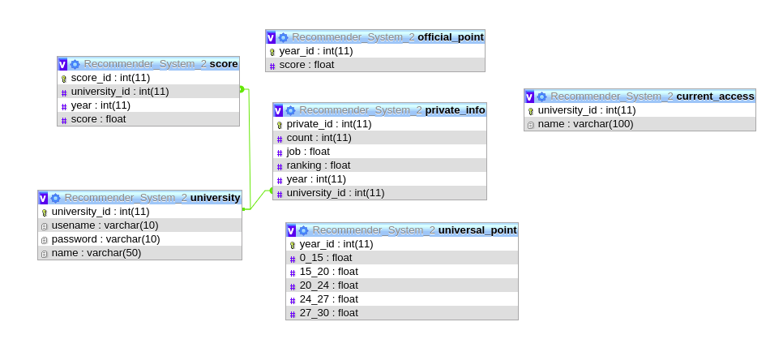
Thiết kế
Các tiêu chí:
Cấu trúc hệ thống
Cơ sở dữ liệu

Slide 13
Thiết kế
Các tiêu chí:
Cấu trúc hệ thống
Cơ sở dữ liệu
Dữ liệu chung: phổ điểm, điểm sàn.
Dữ liệu riêng: ngưỡng điểm của trường, tỷ lệ việc làm, xếp hạng của trường.

Slide 14


Slide 15
Thank for watching!

